Slide 1
Análisis y predicción de ventas
Sebastián Franco González

Slide 2
Objetivos
Una empresa del sector de ventas de comida se encuentra promocionando un nuevo gadget, se generó una campaña piloto en las cuales se ofreció dicho producto a una muestra poblacional, se registraron los resultados de la misma para generar un modelo predictivo que permita identificar cuáles son los clientes que tienen mayor oportunidad de comprar el gadget.
A continuación, se presenta un análisis descriptivo y segmentación de clientes que permitirá entender mejor su comportamiento en la campaña anterior, en adición al modelo de predicción que permitirá optimizar cada vez más las ventas.

Slide 3
Ficha técnica
El área de marketing de la empresa llevó a cabo una prueba piloto en donde se le ofreció un producto nuevo a 2240 clientes por medio de llamadas telefónicas.
La Campaña tuvo una tasa de éxito solo del 15%
La base de datos contiene 2240 registros con los resultados de la campaña de marketing que se ejecutó.
Se cuenta con la columna Response que nos informa si el cliente compró o No compró el producto publicitado en la prueba piloto.

Slide 4
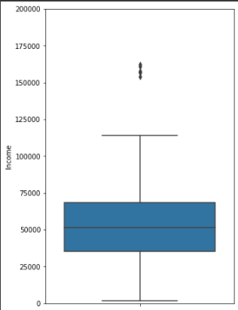
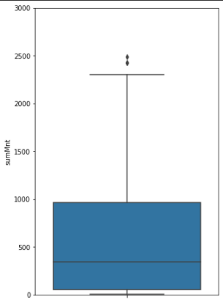
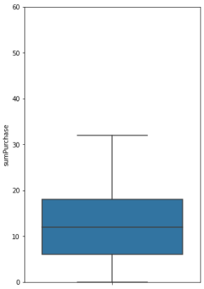
Características de Clientes
La mayoría de los clientes cuentan con un ingreso entre los 30.000 y 70.000MU.
La cantidad de dinero que gastan los clientes, no superan los 1000MU en 2 años.
La cantidad de compras totales se concentra entre 8 y 18 compras por los 2 últimos años

Slide 5
Segmentación de clientes: Escolaridad
Se analizó la cantidad de clientes registrados, su ingreso por cada nivel escolar y el porcentaje de clientes que compraron el articulo con la última campaña de marketing.
A pesar de que hay mayor cantidad de personas graduadas se evidenció que los que tienen un doctorado son los que poseen más ingresos y los que han comprado el gadget en mayor proporción, seguidos de Graduation y Master.
Con este análisis se pueden descartar a los clientes en 2n Cycle y Basic como potenciales compradores.

Slide 6
Características de clientes: Escolaridad
Se notó una relación entre los ingresos promedio por nivel educativo y el dinero que han invertido en los últimos dos años, nuevamente resaltan aquellos clientes que tienen un doctorado debido a su gran proporción de compras en comparación con los demás.
Además, se identificó que las categorías en las que se invierte más dinero en general son los Vinos y las Carnes.

Slide 7
Características de clientes: Escolaridad
A pesar de que los clientes con PhD son los que traen mayores ganancias a la compañía, también se identificó que son los Graduados los que hacen compras en mayor frecuencia, sobre todo en las tiendas físicas.
por lo tanto, a este sector de población se le podría potenciar la publicidad dentro de las tiendas físicas para asegurar un mejor recibimiento de su parte.

Slide 8
Segmentación de clientes: Estado civil
En cuanto al estado civil se identificó que la mayoría de los clientes están casados y que estos son los que tienen mejores ingresos, también se cuenta con una gran cantidad de clientes con pareja estable o solteros.
Al examinar las ventas de la última campaña fue notorio que el producto tuvo un mejor recibimiento por parte de los clientes solteros, convirtiéndolos en un punto focal para las próximas campañas.

Slide 9
Características de clientes: Estado civil
Aunque los clientes solteros son los que, en comparación, tienen menos ingresos, siguen generando una gran cantidad de compras en la empresa.
No se nota una gran diferencia entre el dinero invertido por cada categoría de cliente, únicamente resalta que los viudos han invertido mayor cantidad de dinero en los últimos dos años.

Slide 10
Características de clientes: Estado civil
En la siguiente gráfica se observa la cantidad de compras que realizó cada segmento de clientes en los últimos dos años, también se representa su ingreso promedio.
Se puede notar que los clientes casados son los que realizan mayor volumen de compras, seguidos de aquellos con pareja y los solteros.
Para esta segmentación nuevamente resalta que el canal de ventas favorito son las tiendas físicas.

Slide 11
Segmentación de clientes: Cantidad de hijos
Se evidencia que los clientes que no tienen hijos representan una gran cantidad de clientes, por lo que su porcentaje de compra en la última campaña es superior.
Además, el ingreso versus el porcentaje de compra de la última campaña nos indica que las personas sin hijos son los que más están comprando.

Slide 12
Características de clientes: Cantidad de hijos
De nuevo los clientes que no tienen hijos son los que representa un mayor gasto en productos, sobresaliendo la categoría de vinos y carnes.
La cantidad de población que tiene hijos adolescentes, representan una participación considerable en las ganancias de la empresa.
El ingreso por cada segmento poblacional también indica que a mayor ingreso es más la cantidad gastada en las categorías de la empresa.

Slide 13
Características de clientes: Cantidad de hijos
Los canales de venta que mayor representación tienen son los físicos y web, por lo tanto, se podrían impulsar más campañas de marketing en los grupos poblacionales que no tienen hijos o que tiene un adolescente en estos canales.

Slide 14
Relación entre antigüedad del cliente e intención de compra
A continuación, se presenta la proporción de clientes que hicieron una compra en la última campaña y sus respectivas fechas de inscripción.
Se evidencia que los clientes con mayor antigüedad tuvieron un mejor recibimiento del producto, esto indica que dichas personas son valiosas para la empresa debido a su lealtad y se convierten en puntos clave para las siguientes campañas.

Slide 15
Conclusiones
Debido a que el data set no se encuentra balanceado (existen más casos de NO compra que de compra), se determinó que el modelo tiene mayor precisión para identificar a NO compradores que a Compradores, sin embargo, conforme avanzan las campañas de marketing se esperará que la cantidad de Compradores aumente y el DataSet equilibre cada vez más, por ende la predicción será más precisa.
Se recomienda implementar estrategias publicitarias en las tiendas físicas debido a que es el canal favorito de los clientes.
Se debe prestar especial atención a los clientes más antiguos.

